Slide 1

자율주행 모빌리티팀 스터디 발표
2023.05.02
발표자 : 김우엽

Slide 2
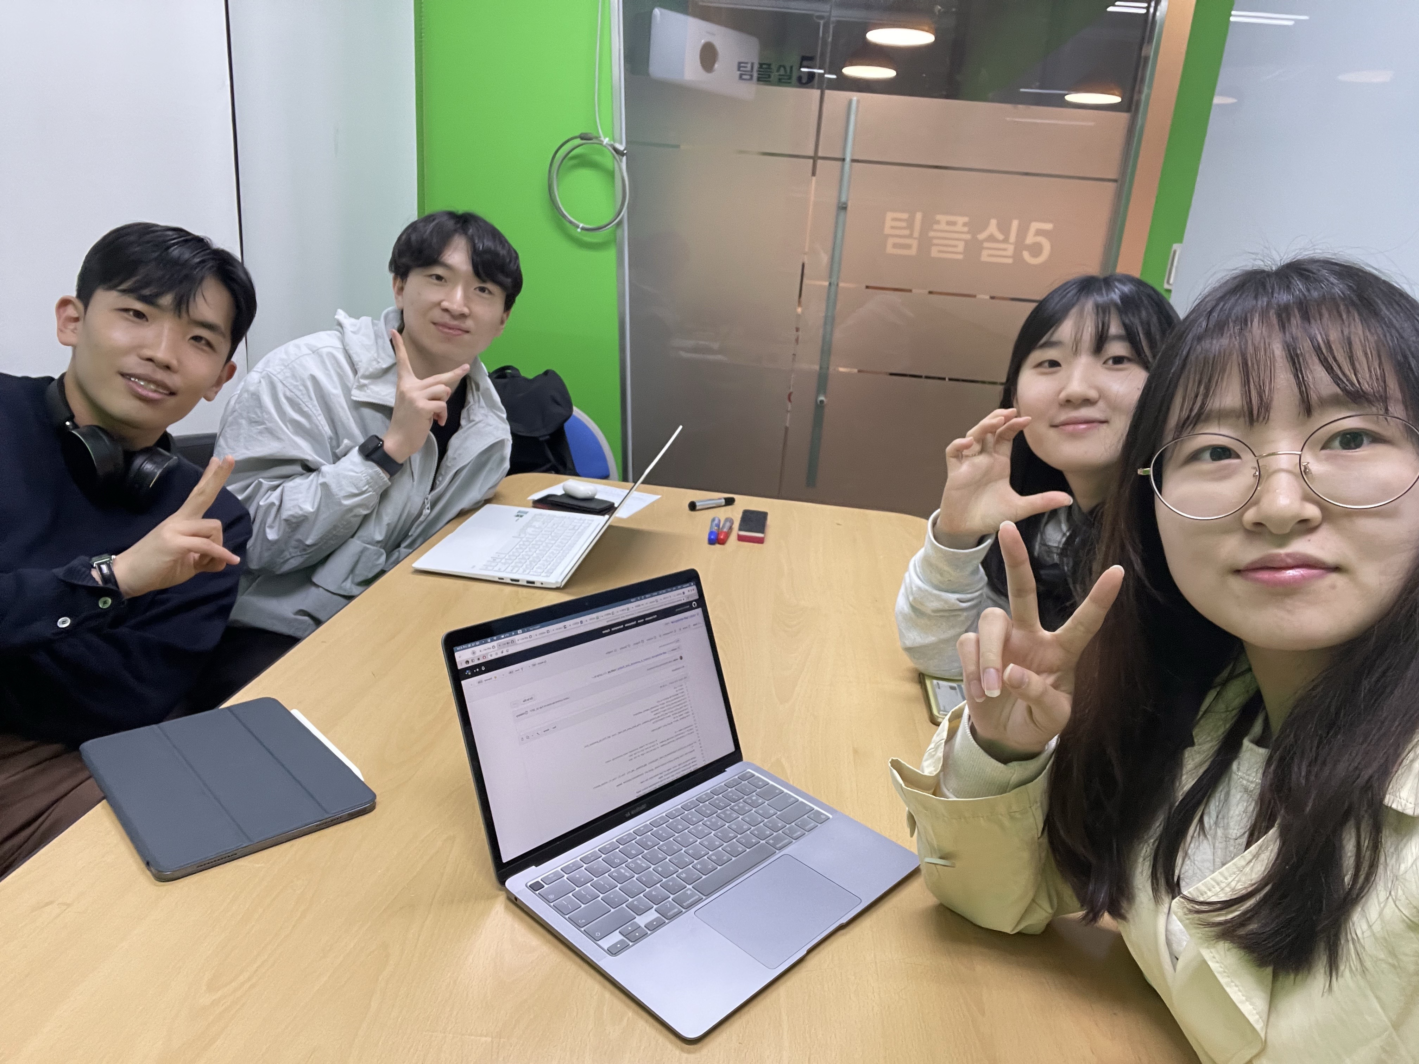
자율주행 모빌리티팀 만남인증
이하윤 (소프트웨어학부)
강민기 (소프트웨어학부)
박도영 (기계공학부)
김우엽 (기계공학부)
5/1 월요일 20시 공대 팀플실

Slide 3

주제 소개
Notes:
이 과정속에서 OCR이 발달했다는 얘기

Slide 4
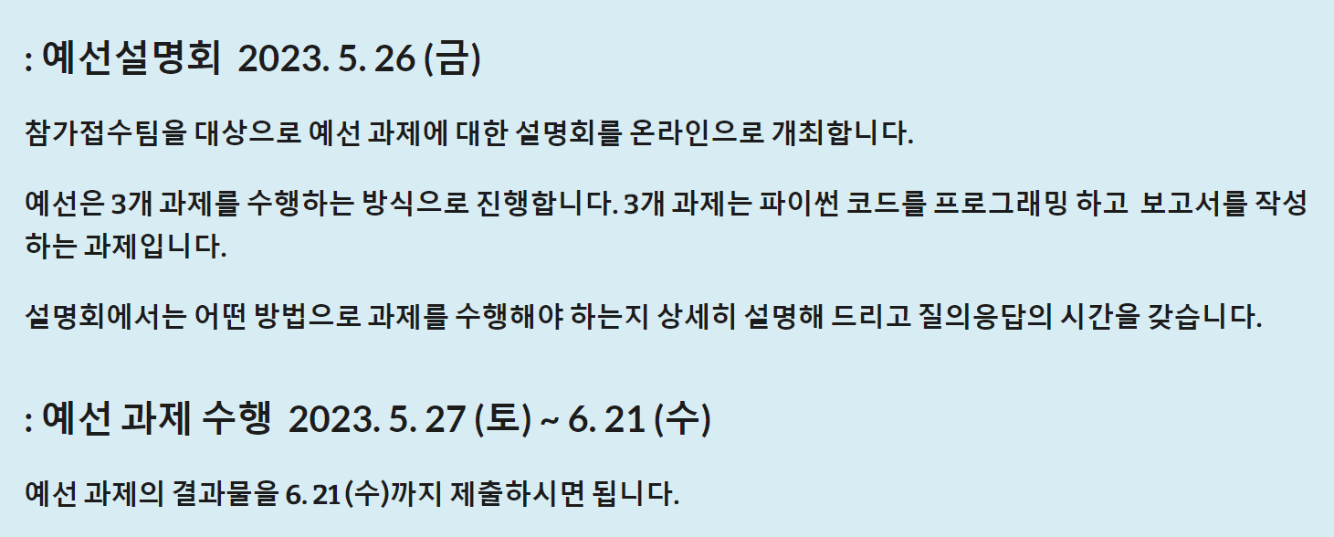
대회 일정
Notes:
이 과정속에서 OCR이 발달했다는 얘기

Slide 5
학습 주제
1. Lane Detection
2. 주차 (평행주차, T자 주차)
3. 터널, 장애물, 정지선
Notes:
이 과정속에서 OCR이 발달했다는 얘기

Slide 6
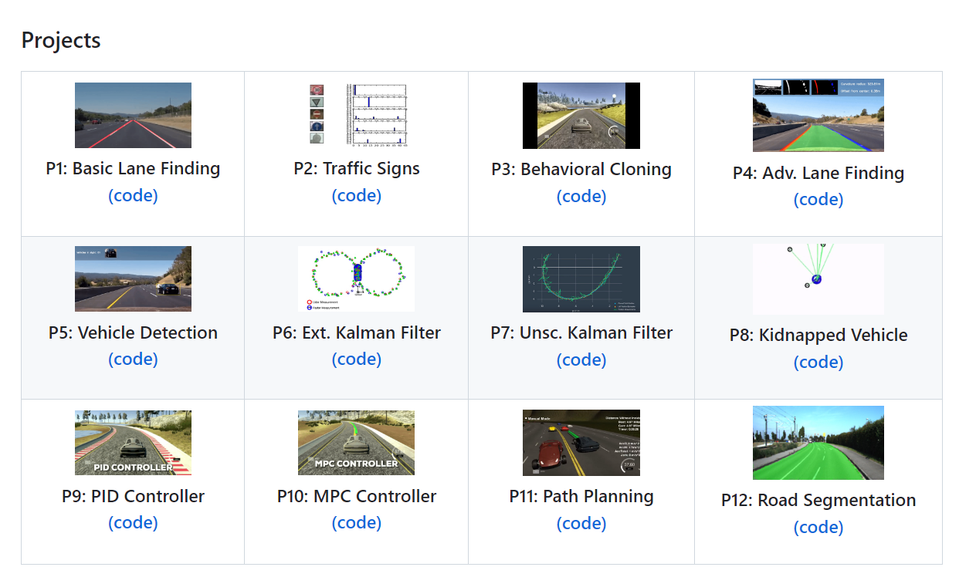
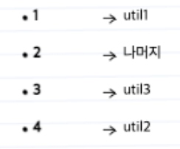
Lane Detection
UDACITY의 Self-Driving Car Engineer강의 github 코드
Notes:
이 과정속에서 OCR이 발달했다는 얘기

Slide 7
감사합니다

